Slide 1


A6后侧钣金检具检测点要求
BEIJING GOLDRARE AUTOMOBILE PARTS CO.,LTD.

Slide 2
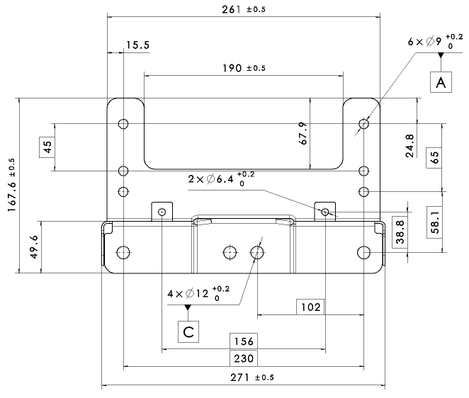
一、 后侧钣金 SHT0016146详细示意图及要求
孔径
检测
A基
准
A基准

Slide 3
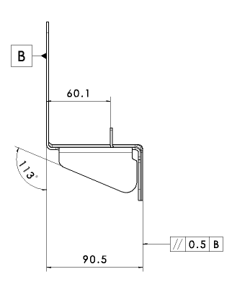
平行度度检测

Slide 4
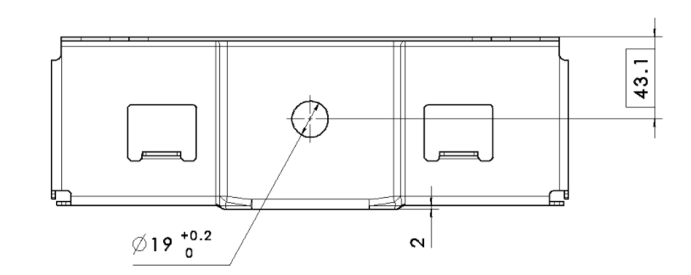
孔径检测

Slide 5



THANKS
光华荣昌集团
GOLDRARE GROUP
BEIJING GOLDRARE AUTOMOBILE PARTS CO.,LTD.

